Slide 1

CHỦ ĐỀ 4
THỰC VẬT VÀ ĐỘNG VẬT
Bài 15: Cây xung quanh em
Tiết 1

Slide 2
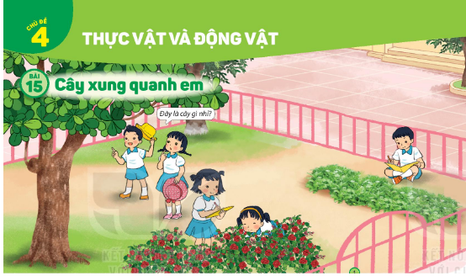
Hoạt động 1: Khám phá
Văn bản ở đây

Slide 3

1. Hãy quan sát cây xung quanh. Hoàn thành phiếu theo mẫu phiếu và chia sẻ với bạn.
Mẫu phiếu quan sát cây
Nhóm...
STT | Tên cây | Cao | Thấp | To | Nhỏ | Cứng | Mềm
1 | Cây phượng | x |  | x |  | x
2
3
4

Slide 4
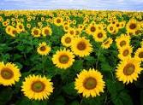
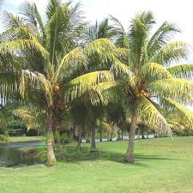
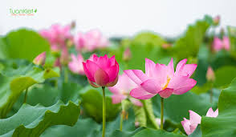
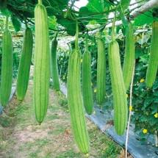
Hoạt động 2: kể tên các loại cây em biết
2
3
4
5

Slide 5
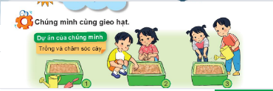
Hoạt động 3: thực hành - vận dụng

Slide 6
Xin cảm ơn!

